Slide 1
ΒΑΣΙΚΕΣ ΕΝΟΙΕΣ ΦΥΣΙΚΩΝ ΕΠΙΣΤΗΜΩΝ
ΒΑΣΙΛΗΣ ΚΟΛΛΙΑΣ
ΔΗΜΗΤΡΗΣ ΣΧΙΖΑΣ

Slide 2
Οργανώνουμε τη σκέψη μας
Θερμότητα
ΕΝΕΡΓΕΙΑ
προκαλεί
Χημικές αντιδράσεις
Αλλαγή θερμοκρασίας
Αλλαγή Φάσης
Αλλαγή στο μεταβολισμό
Πχ ανάφλεξη
Q= m*c * (θ2-θ1)
Σε συνθήκες
σε
Σταθερης θερμοκρασίας
Ζωντανούς οργανισμούς

Slide 3
Η θερμότητα: ενέργεια που ταξιδεύει με «ατσούμπαλους» τρόπους
ΘΕΡΜΟΤΗΤΑ
Ταξιδευει με
Ακτινοβολία
Αγωγή
Ρεύματα
Μακροσκοπική εικόνα
Μικροσκοπική εικόνα

Slide 4
Ρευματα σε υγρά και αέρια που συνδέονται με αλλαγες στη θερμοκρασία
Biomimicry https://www.youtube.com/watch?v=620omdSZzBs
https://www.youtube.com/watch?v=nrgD74Sc5VM
Ενας τυπος θερμομετρου του Γαλιλαίου
https://www.youtube.com/watch?v=B8H06ZA2xmo
Παρουσιαση ρεύματος νερού

Slide 5
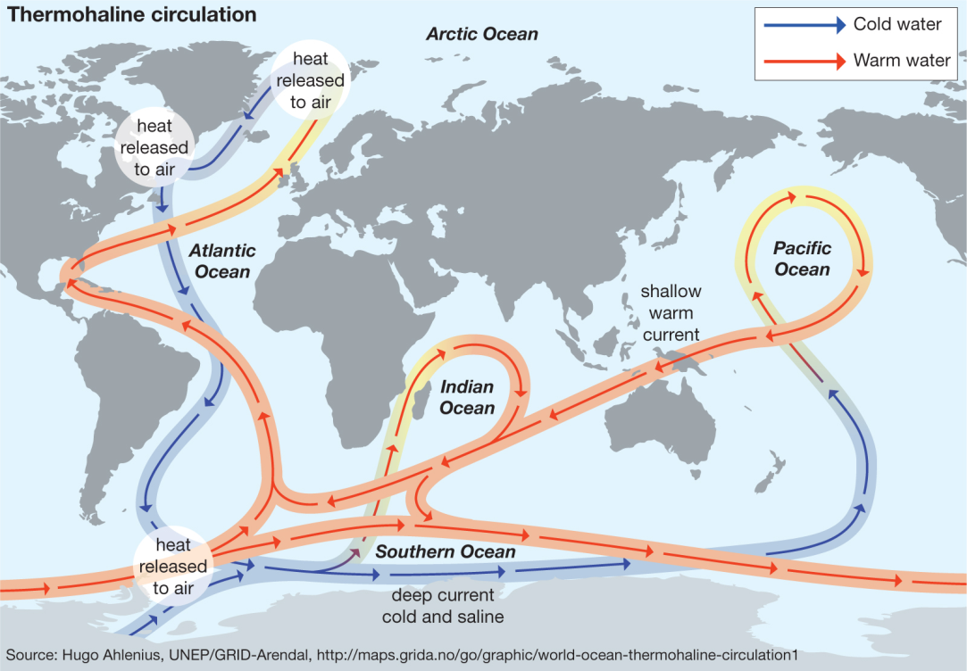
Άλλη μια περιπτωση συνδεσης της θερμοκρασίας με τη θερμότητα
Όταν ένα υψηλης ή χαμηλής θερμοκρασίας ρεύμα συναντά το σώμα μας νοιώθουμε άμεσα ότι ζεσταινόμαστε ή κρυώνουμε.
Κάποιες φορές ταυτιζουμε ένα τετοιο ρεύμα με τη «θερμότητα» (αυτή είναι μια θερμότηταΚ)
Στη Φυσική λεμε: ειναι ένας τρόπος μετάδοσης της θερμότητας
Και ήπειροι ζούνε κάτι παρόμοιο

Slide 6
Η θερμότητα: ενέργεια που ταξιδεύει με «ατσούμπαλους» τρόπους
ΘΕΡΜΟΤΗΤΑ
Ταξιδευει με
Ακτινοβολία
Αγωγή
Ρεύματα
Εξάτμιση/ Συμπύκνωση
Μακροσκοπική εικόνα
Μικροσκοπική εικόνα

Slide 7
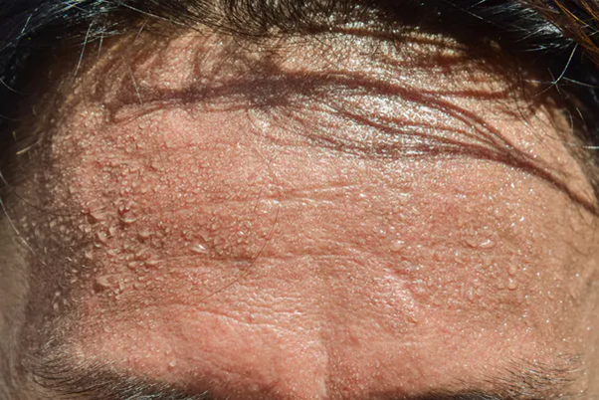
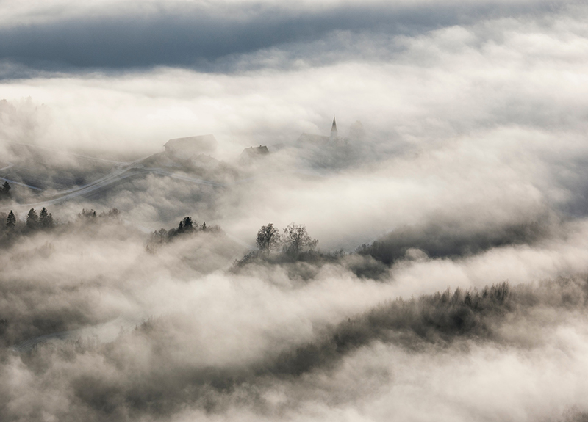
Εξάτμιση και συμπύκνωση (1/2)
Στο σώμα μας: ιδρώτας (πολύ σημαντικος) http://hyperphysics.phy-astr.gsu.edu/hbase/thermo/coobod.html#c2 , αναπνευστικό σύστημα.
Ένα (1) gr νερου γίνεται αέριο: με την ιδια ενεργεια ψύχονται 250 gr νερού κατά 2,5^{ο}C!
Ιδρώνει η Γη;

Slide 9
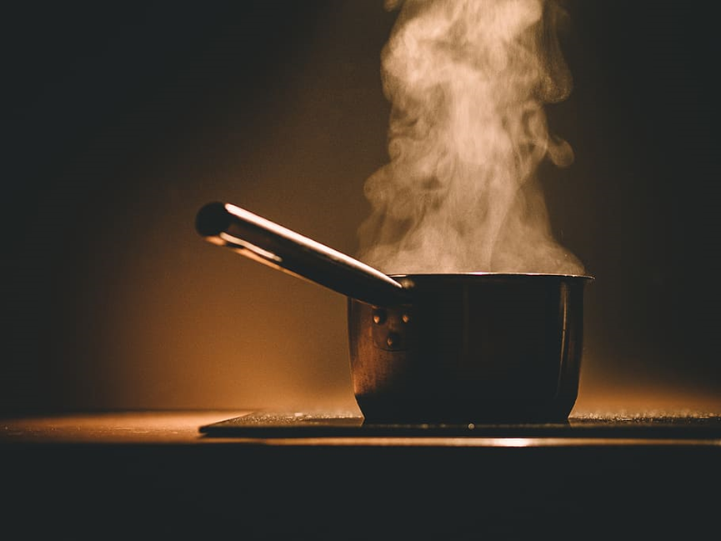
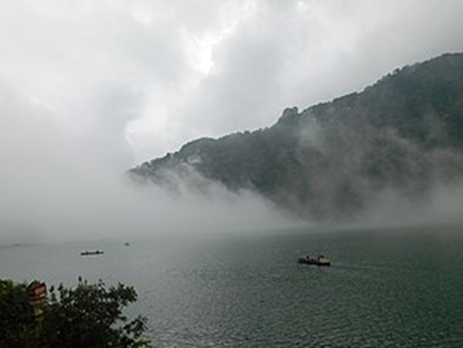
ΔΙΑΛΕΞΗ 5
Τι βλέπετε;
Τι σκέψεις σας φέρνει αυτό που βλέπετε;
Τι απορίες σας φέρνει στο νου αυτό που βλεπετε;

Slide 10
Εξάτμιση και συμπύκνωση (2/2)
Στη Γη: μετεωρολογικά φαινόμενα (http://www.poseidon.hcmr.gr/weather_forecast_gr.php?area_id=gr
Σύννεφα που χάνονται https://www.youtube.com/watch?v=1FRLXvHPhzU
Σύννεφα που εμφανιζονται https://www.youtube.com/watch?v=232LFz-aiz4
Ομίχλη πανω από μια λίμνη
https://www.youtube.com/watch?v=H-Pzw92KHEc
Ομίχλη στην κουζίνα
https://www.youtube.com/watch?v=7NdtCAGj3vk
Επίδειξη: βραστήρας

Slide 11
Εξάτμιση και συμπύκνωση
συμπύκνωση
https://www.youtube.com/watch?v=bymT5AcV-C4
Και εξάτμιση
https://www.youtube.com/watch?v=GZvnN9D3pkw
Από πού έρχεται και πού πάει το νερό;

Slide 12
Ανακαλούμε την προυπάρχουσα γνώση
Γράψτε τώρα τη δική σας εξήγηση για καθένα από τα δυο φαινόμενα:
Α) Πώς και εμφανίστηκε νερό στα τοιχώματα του πρώτου ποτηριού; Από πού βρέθηκε αυτό το νερό;
Β) Πώς και χάνεται το νερό του δεύτερου ποτηριού; Που πάει; Μπορουμε να το ξαναμαζέψουμε;

Slide 13
Ας βαλουμε ερωτήματα
Θυμόσαστε να έχετε απορίες για τέτοια θέματα εντός ή εκτός σχολείου;

Slide 14
Ιστορική αναδρομή(1/2)
Ο Εμπεδοκλής ο Ακραγαντινός (495-435 πΧ). Συστηματοποιεί 4 στοιχεία (Γη, Νερό, Αέρας, Φωτιά)
Αριστοτέλης: Μετεωρολογικά
Χρησιμοποιεί μετατροπές στοιχειων και συνθέσεις στοιχείων (ιδιότητες στοιχείων: θερμό/ψυχρό, υγρό/ξυρό)
Στις Αρχές του 17^{ου} αιώνα αλληλομετρατροπες ανάμεσα σε αέρα και νερό ή ανάμεσα σε νερό και Γη ήταν γενικώς αποδεκτές.
Οι αχνοί θεωρούνται μικρες φυσαλίδες νερού που ειχαν φωτιά στο εσωτερικό.
Στην Ινδία, την Κίνα, την Κορέα μετρητές όγκου βροχής από παλιά. Ωστοσο η πλήρης γκάμα των οργάνων της μετεωρολογίας πρόσφατη (θερμόμετρα, βροχόμετρα, βαρόμετρα, υγρόμετρα) και στην Ευρώπη.
Κατανόηση κοντινή στη σύγχρονη για αλλαγές φάσεις και εξάτμιση συμπύκνωση μόλις στα μέσα του 19^{ου} αιώνα!
Όμως παρατηρηστε α) την φαντασια και επινοητικότητα των ανθρώπων και β) τη δυσκολία/πρόκληση τους εγχειρηματος. Και τον ενθουσιασμο!

Slide 15
Ιστορική αναδρομή(2/2)
Διυλιστήρια , Ζώσιμος ο Πανοπολίτης
3^{ος}- 4^{ος} αιώνας
(το αποδίδει στην Μαρία την Εβραία – που ανακάλυψε και το μπέν μαρι)
(από συλλογή κειμένων που τον 7^{ο} -8^{ο} αιώνα μάλλον διδασκόταν στην Μαγναύρα στην Κων/πολη)
https://www.youtube.com/watch?v=7NdtCAGj3vk

Slide 16
Εξάσκηση με αλλαγές φάσεις πριν περάσουμε στο μοντέλο
Ο παγος λιώνει: https://www.youtube.com/watch?v=6s0b_keOiOU
Το νερό παγώνει:
https://www.youtube.com/watch?v=RIW65QLWsjE
Στην εικόνα αυτή οι αλλαγες φάσεις «προβάλλονται» σε γεωμετρικές αλλαγές. Η καθημερινη εμπειρία δεν μας υποβάλλει καθόλου μια τέτοια προσέγγιση.

Slide 17
Το μοντελο για την εξάτμιση και τη συμπύκνωση(1/4)
Κατ αρχας πώς φανταζόμαστε σταγόνες
https://www.youtube.com/watch?v=GClPr5Qpd5A
https://www.youtube.com/watch?v=B3cXuisH8PI
(Ξεκινήστε από την κλωτσοπατινάδα μορίων που συνδέουμε με την αγωγή θερμότητας)
Μια επιφάνεια νερού πάντα πετά προς τα έξω μόρια νερου από κάθε περιοχούλα της επιφάνειάς του
Αλλά και κάποια μόρια νερού θα πέφτουν/μπαίνουν συνεχώς σε κάθε περιοχούλα της επιφάνειάς του
Όσο μεγαλύτερη είναι η θερμοκρασία του νερού τόσο περισσότερα μόρια νερού πετιούνται έξω
Όσο μεγαλύτερη είναι η πυκνότητα μορίων νερού στον αέρα τόσο περισσότερα πέφτουν μέσα
Το αν εχουμε μακροσκοπικά εξάτμιση ή συμπύκνωση εξαρτάται από το ισοζύγιο (σημαντικη διάκριση: μακροσκοπικό-μικροσκοπικό)

Slide 18
Αναπαράσταση μεσα στην τάξη

Slide 19
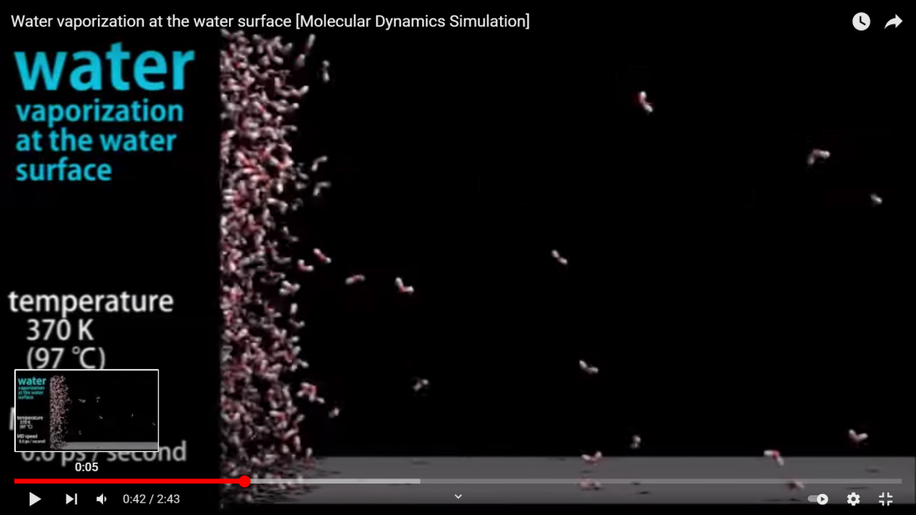
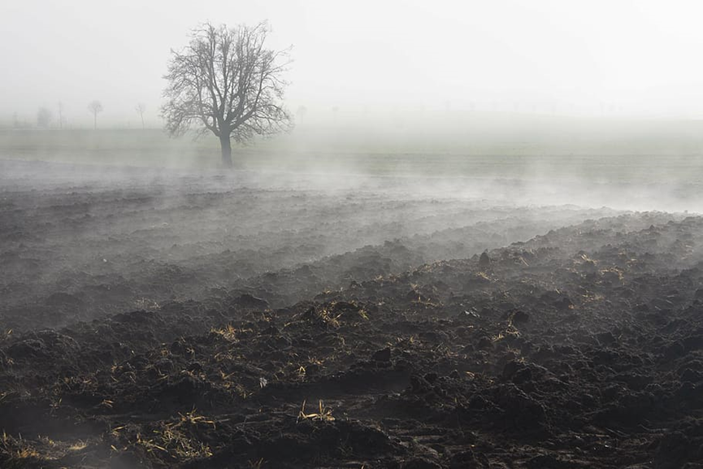
Αν αυτό που βλέπετε ήταν έργο τέχνης
ποιος θα ηταν ο τίτλος του;
Τι σας προκαλεί ή σας μπερδεύει; Τι σας φαίνεται κακόγουστο; Γιατι;

Slide 20
Το μοντελο για την εξάτμιση και τη συμπύκνωση(2/4)
Μεγαλύτερη λεπτομέρεια
Όσο μεγαλύτερη είναι η θερμοκρασία του νερού τόσο περισσότερα μόρια νερού πετιούνται έξω
Αν αυξηθεί η θερμοκρασία του νερού τότε το νερό θα πετάει περισσότερα μόρια νερού προς τα έξω από ό,τι όταν ηταν πιο ψυχρό.
Αν μειωθεί η θερμοκρασία του νερού τότε το νερό θα πετάει λιγότερα μόρια νερού προς τα έξω από ό,τι όταν ηταν πιο θερμό.
Όσο μεγαλύτερη είναι η πυκνότητα μορίων νερού στον αέρα τόσο περισσότερα πέφτουν μέσα
Αν αυξηθεί η πυκνότητα των μορίων νερού στον αέρα τότε το νερό θα δέχεται περισσότερα μόρια νερού από τον αέρα από ό,τι όταν η πυκνότητα ήταν μικρότερη.
Αν μειωθεί η πυκνότητα των μορίων νερού στον αέρα τότε το νερό θα δέχεται λιγότερα μόρια νερού από τον αέρα από ό,τι όταν η πυκνότητα ήταν μεγαλύτερη.
Το αν εχουμε μακροσκοπικά εξάτμιση ή συμπύκνωση εξαρτάται από το ισοζύγιο (σημαντικη διάκριση: μακροσκοπικό-μικροσκοπικό)

Slide 21
Το μοντελο για την εξάτμιση και τη συμπύκνωση(3/4)
Τι σημαίνει «ισοζύγιο»;
Χρήματα μπαίνουν και βγαίνουν στο λογαριασμό μας
Θερμική ακτινοβολία που βγαίνει από και μπαίνει σε ένα σώμα (ή στη Γη https://phet.colorado.edu/el/simulations/greenhouse)
Είσοδοι και έξοδοι στα συνορα μιας χώρας,
Γεννήσεις και θάνατοι σε μια χωρα

Slide 22
Το μοντελο για την εξάτμιση και τη συμπύκνωση(4/4)
Νέα κατηγορία οντοτήτων:
Οντότητες με πορώδη συνορα και «δυναμική» ύπαρξη:
Τα χρήματά μας στην τράπεζα
Ο πληθυσμός μιας χώρας
Μια φλόγα
Μια δύνη στο νερό
Το σώμα μας

Slide 23
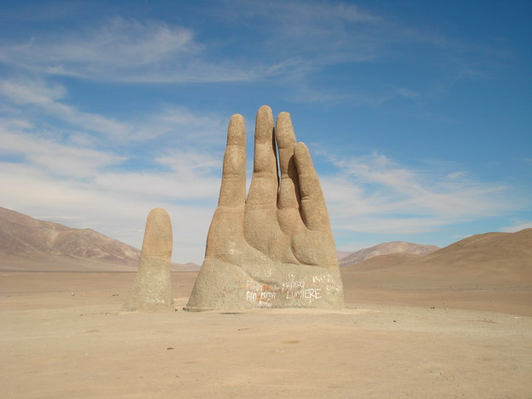
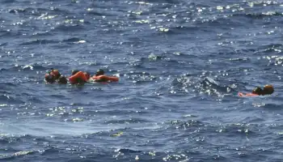
«Υδρατμοί»; Τι γινεται με αυτούς;
Τι νοιωθει αυτό το χέρι; Αισθάνεται κάποια πιθανή βοήθεια; Τι σκέφτεται; Για τι νοιαζεται;

Slide 25
Το μοντελο για την εξάτμιση και τη συμπύκνωση
«Ή θα εχουμε εξάτμιση ή συμπυκνωση» Σωστό ή λαθος (εξαρτάται από την κλιμακα)
Θερμοκρασία. Η τοπικότητα της θερμοκρασίας. (θερμοκρασία εδώ, θερμοκρασία εκει)
Πυκνότητα μορίων (και παλι τοπικότητα)
Στη Φυσικη ο χώρος δεν είναι απλως «χωρος» αλλα εχει «τοπικότητα». Είναι «κομματιαστός»
Θυμηθείτε οπτική: μικρές ψηφίδες
Θυμηθείτε θερμική αγωγιμότητα: στρώση τη στρώση περνά η θερμότητα
Θυμηθείτε τη θερμικη διαστολή/συστολή: τοπικά, αναλογα με την τοπική θερμοκρασία

Slide 26
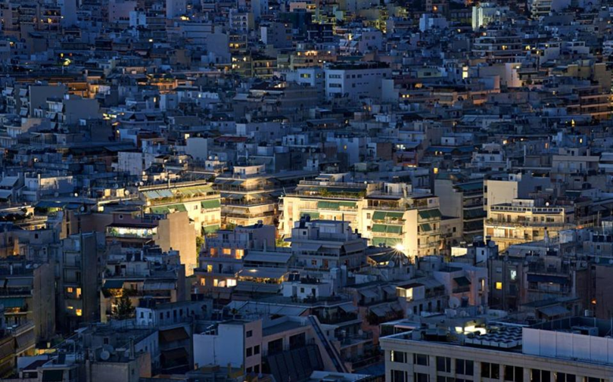
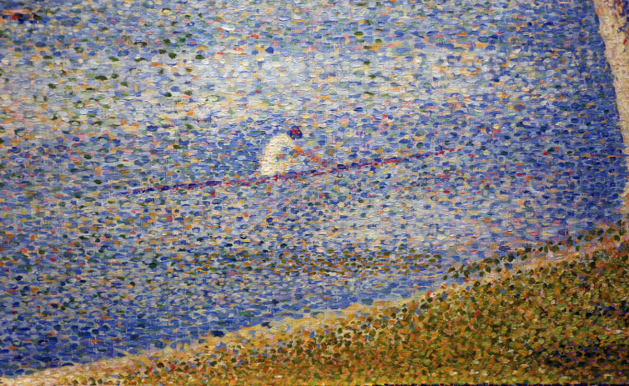

Slide 27
Εικόνες που μας βοηθούν να αυτονομηθούμε
(συμπυκνωση) https://www.youtube.com/watch?v=jq8pCThPIjo
Πρέπει να μπορούμε να χειριζομαστε το μοντελο με ζωγραφιές και χειραπτικά υλικά
Βιντεο-δεκανίκια
https://phet.colorado.edu/sims/html/states-of-matter-basics/latest/states-of-matter-basics_el.html

Slide 28
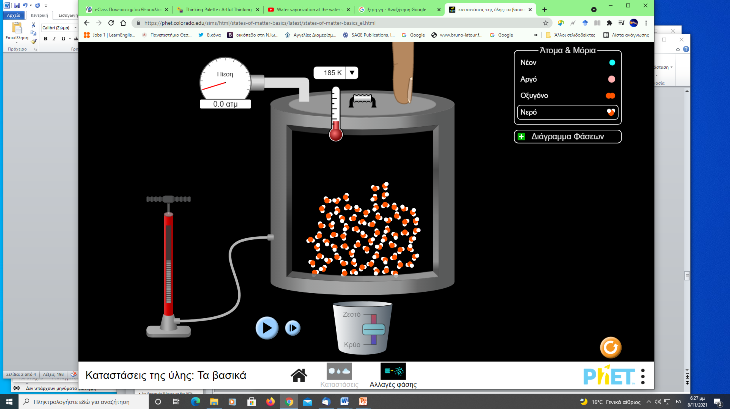
Μοντελο/Μερος Ιστοριας
Αν η εικονα αυτή είναι η αρχή μιας ιστοριας ποια είναι η συνέχειά της;
Αν είναι το μεσο τι συνεβη αραγε πριν και τι θα συμβει μετα;
Αν είναι το τελος μιας ιστοριας, τι εχει προηγηθει;

Slide 29
Εφαρμογή1
Χρησιμοποιώντας το μοντελο του Τουλμιν
Ένα πάτωμα με νερό. Ανεμιστήρα ή «ρευμα». Στεγνώνει γρηγορότερα. Γιατι επρεπε να συμβεί αυτό; (συμβαίνει πάντα;)
Ποτήρι με ζεστο νερό. Γρηγορότερη εξάτμιση από ό,τι κρυο νερό
Μπόλ με παγωμένο νερό μια μέρα με υψηλή υγρασία. Τι περιμένουμε να συμβεί;

Slide 30
Εφαρμογή1 (συνεχεια)
Χρησιμοποιοντας το μοντελο του Τουλμιν
Το πιστολάκι για το στέγνωμα των μαλλιων (εναλλακτική: μια πετσέτα)
http://photodentro.edu.gr/v/item/ds/8521/7999

Slide 31
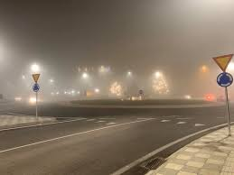
Εφαρμογή 2
Στα Φαρμακεία βλέπουμε να λένε 100% υγρασία, ενώ προφανώς ο αέρας δεν είναι γεμάτος με νερό. (Σε ένα κυβικο μέτρο αέρα «χωράνε» 1000 Kgr νερου!) Τι εννοούν;

Slide 32
Ερώτημα
Τι σχέση έχει όμως η εξάτμιση και η συμπύκνωση με την είσοδο ή την έξοδο θερμότητας;
Θα μας βοηθησει η μικροσκοπική προσέγγιση
Αλλα και μια αναλογια με μεταναστες και τα χρηματα που μεταφέρουν

Slide 33
Εφαρμογή3
Χρησιμοποιώντας το μοντελο του Τουλμιν
Ένα ποτήρι με παγωμένο νερο. Γύρω του μετα από λιγη ώρα νερό. Γιατι; (αναγκαίο;)
Κρύα μέρα. Φυσω πάνω στο παγωμένο τζάμι. Αχνος. Γιατι;
Κρυα μερα. Από το στόμα μου βγαίνει ένα σύννεφο. Γιατι;

Slide 34
Εφαρμογή4
Χρησιμοποιοντας το μοντελο του Τουλμιν
Βλεπω ένα μπρίκι. Καποια στιγμή αχνός. Γιατι; Ο αχνος διαλυεται λίγο πιο πάνω. Γιατι;
Αφου σε κάθε θερμοκρασια υπάρχει εξάτμιση, τι το ιδιαιτερο εχει ο βρασμός;

Slide 35
Εφαρμογές στη Γη
Ενεργεια κατά την υγροποιηση και την εξαρτμηση του νερου. (συνδεεται με την ενεργεια των καταιγιδων και των τυφώνων)
Ο ιδρωτας της Γης. Τα ξηρότερα μέρη στο εσωτερικο των ηπειρων δεν μπορουν να «ιδρωσουν» όπως παλια. Μεγαλυτερη αυξηση της θερμοκρασιας.
Ο θερμος αέρας «χωρα» περισσοτερα μορια νερου. Αρα ξηρασια (επιπτωσεις στο έδαφος και τη ζωη του. Το εδαφος ΔΕΝ είναι νεκρο)

Slide 36
Αναστοχασμός
Μαζεψτε παραδείγματα φαινομένων εξάτμισης και συμπύκνωσης. (Μπορειτε να εξασκηθειτε: «μπορω να τα εξηγήσω;» ή να τα φέρετε στα φροντιστήρια)

Slide 37
Εφαρμογή 4 (συνεχεια)
1. Βρασμός
https://www.youtube.com/watch?v=aiwynTBdln8
2. Εξάρτηση του βρασμού από την ατμοσφαιρική πίεση
https://www.youtube.com/watch?v=hIy0GLOTL2M
http://apps.athena.net.gr/trapeza/index.php?action=preview_html&id=521

